Slide 1
Wegetarianizm weganizm

Slide 2
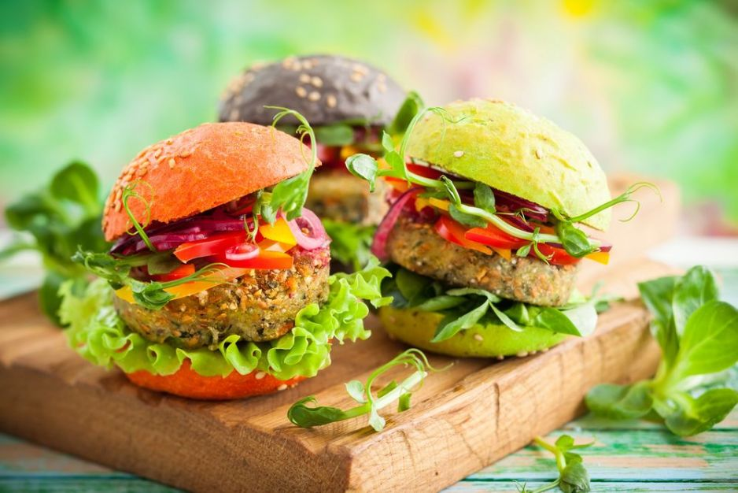
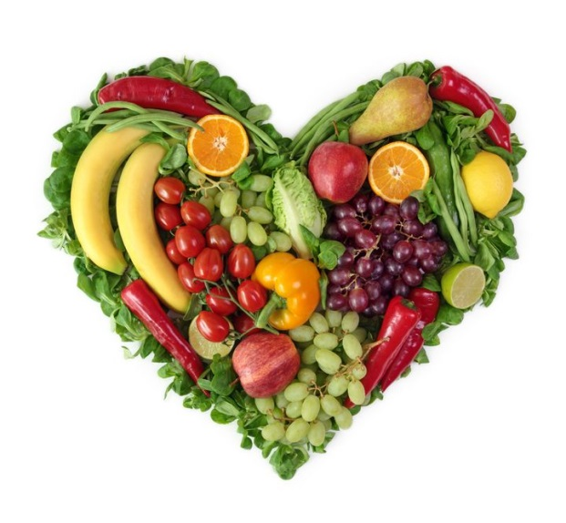
Wegetarianizm – świadome i celowe wyłączanie z diety mięsa, w tym ryb i owoców morza. Dotyczy również innych produktów pochodzenia zwierzęcego, w szczególności pochodzących z uboju, takich jak smalec lub żelatyna. Wegetarianizm może być wybrany z pobudek moralnych, zdrowotnych, ekologicznych, bądź ekonomicznych.

Slide 3
Wegetarianizm rozwinął się na subkontynencie indyjskim w II tysiącleciu p.n.e. Miał wówczas charakter czysto religijny, przedhinduistyczny. W Europie pojawił się w VI wieku p.n.e., uważa się, że pitagorejczycy byli pierwszym ruchem stawiającym nacisk na etyczne wartości wegetarianizmu. Leonardo da Vinci był pierwszym znanym wegetarianinem z powodów wyłącznie etycznych od czasu Porfiriusza.

Slide 5
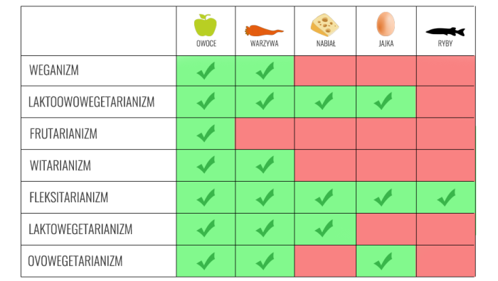
Rodzaje wegetarianizmu

Slide 6
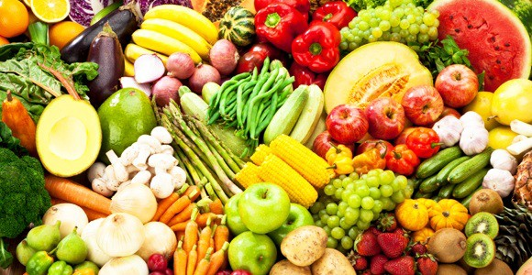
Weganizm – styl życia, którego jedną z cech jest stosowanie diety wegańskiej, czyli rezygnacja ze spożywania produktów zwierzęcych. Weganie dążą jednak do wyeliminowania produktów pochodzenia zwierzęcego nie tylko z diety, ale również ze wszystkich innych aspektów życia. Weganie rezygnują ze spożywania nie tylko mięsa, ale także produktów, których wytwarzanie wiąże się z eksploatacją zwierząt, takich jak: nabiał (w tym jajka) oraz (zazwyczaj) miód.

Slide 7
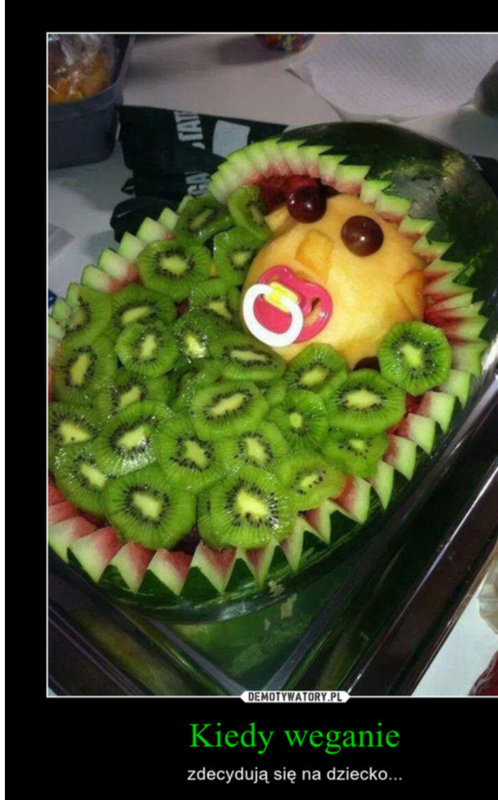
Weganie nie stosują kosmetyków i nie kupują ubrań powstałych z odzwierzęcych surowców (skóry, futra, wełna, jedwab), nie biorą udziału w rozrywkach, w których wykorzystuje się zwierzęta (polowania, zoo, rodeo, cyrk, oceanarium). Bojkotują także wszelkie produkty testowane na zwierzętach. Zawieszenie przestrzegania tych zasad dopuszczają tylko jeśli byłoby to niezbędne do przetrwania.
Ludzie decydują się na weganizm ze względów etycznych, zdrowotnych, ekologicznych, duchowych lub religijnych.

Slide 8
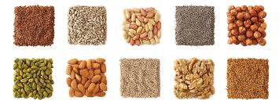
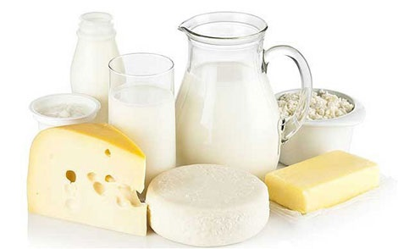
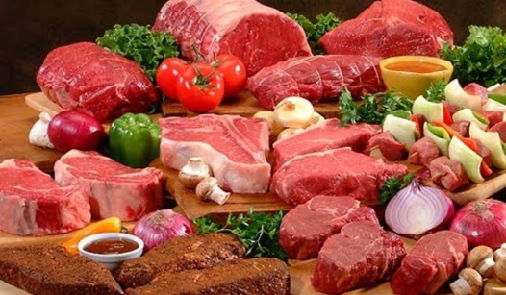
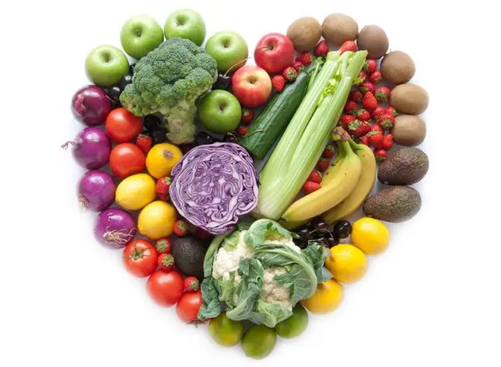
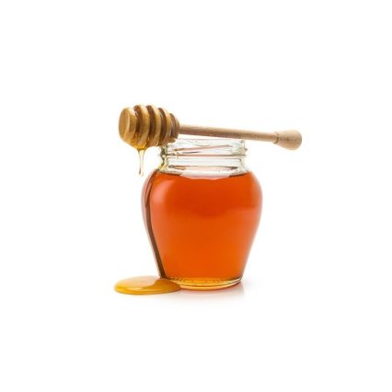
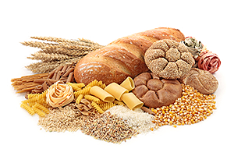
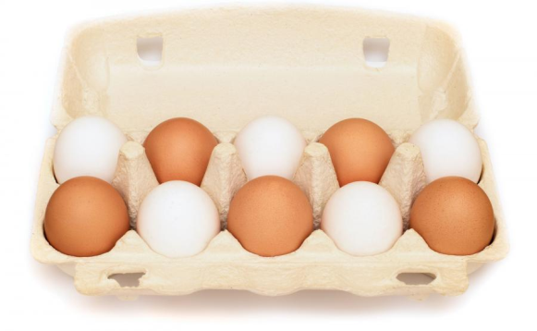

Slide 9
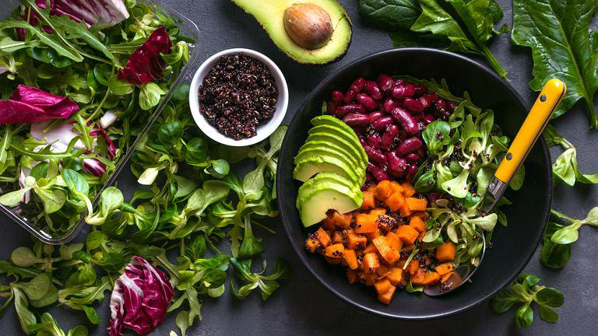
Posiłki wegetariańskie i wegańskie są bardzo kolorowe

Slide 10
Podsumowując
Wegetarianizm
Weganizm
Wegetarianizm ma sporo odmian – jedne są mniej, inne bardziej radykalne w kwestii spożywania mięsa i innych produktów pochodzenia zwierzęcego. Można uznać, że w zasadzie wegetarianie wykluczają ze swojej diety mięso i produkty wytworzone na jego bazie – spożywają natomiast to, co od zwierząt pochodzi (w różnym zakresie – mleko, śmietanę, jogurty, sery, jajka itp.).
Radykalną formą zerwania i odcięcia się od tego, co związane z krzywdą zwierząt jest weganizm – w jego przypadku, nie tylko eliminuje się z jadłospisu mięso, ale również rezygnuje z tego, co związane jest z eksploatowaniem zwierząt, jako „producentów” żywności i materiału produkcyjnego dla człowieka. Weganie nie uznają noszenia skórzanych butów, futer, pasków, kurtek itp.

Slide 11
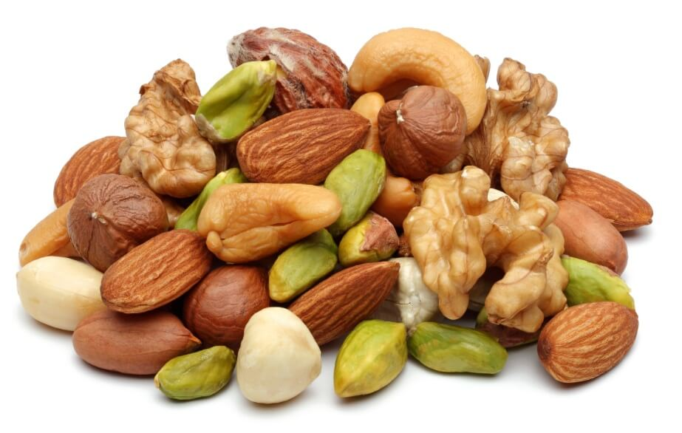
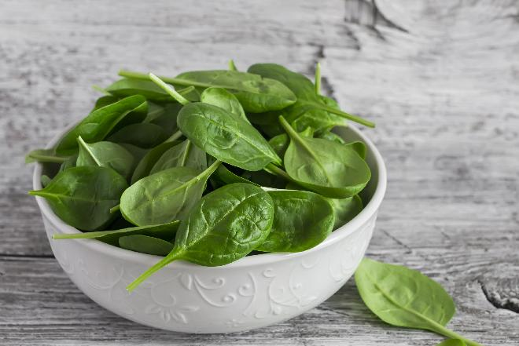
Skutki przejścia na dietę wegańską
Jedną ze zmian jest ogólne zmęczenie – to przez usunięcie czerwonego mięsa, a więc braku witaminy B12. Weganina boli głowa, grozi mu też anemia, ale wystarczy, że uzupełni menu o szpinak i orzechy. Innym następstwem weganizmu będzie spadek poziomu wapna. Jak tłumaczą dietetycy, ratunkiem jest wtedy wymiana "zwykłego" mleka na mleko roślinne.

Slide 12
Kolejna zmiana po przejściu na weganizm to częstsze wizyty w toalecie. Dlaczego? Weganie szybko tracą błonnik. Na szczęście, mają go produkty pełnoziarniste i warzywa skrobiowe, czyli podstawowe składniki diety wegańskiej. A uzupełnienie diety o soję obniża ryzyko chorób sercowo-naczyniowych. Wiele badań wykazało, że weganie i wegetarianie mają niższe spożycie tłuszczów nasyconych, niż większość osób jedzących mięso, co w konsekwencji obniża ryzyko zawału serca i choroby wieńcowej.

Slide 13
Z innych badań wynika natomiast, że po zmianie diety na wegańską normą jest spadek wagi. Według ekspertów weganie mają zwykle niższy BMI niż nie-weganie. Dlaczego? Mogą czuć się "pełniejsi" z powodu jedzenia bogatych w błonnik owoców i warzyw. Może to w konsekwencji prowadzić do ograniczenia apetytu.

Slide 14
Każdy z nas sam musi zdecydować, w jaki sposób chce żyć, jakimi wartościami się kierować (jeść mięso, przejść na wegetarianizm, weganizm czy na jeszcze inną dietę). Ważne jednak, abyśmy w tym wszystkim nie wierzyli w iluzje, jakie serwują nam reklamy. Nie patrzmy na świat przez ich pryzmat. Starajmy się odstawić je na bok i zobaczyć rzeczywistość taką, jaką uczynił ją człowiek.

Slide 15
Może widok nie będzie przyjemny, ale tylko znając prawdę, będziemy mogli powiedzieć NIE – naszymi decyzjami przyczyniać się do zmian na lepsze. Tylko od nas zależy, czy powiemy TAK produkcji mięsa (czytaj taśmowej produkcji zwierząt, taktownych jak przedmioty, które zostaną w bestialski sposób na to mięso przerobione). Tylko od nas zależy, czy pozwolimy sobie uciszyć sumienie reklamą – wmówić, że krowy, kury i inne zwierzęta produkują dla nas pożywienie z radością i w komfortowych warunkach…

Slide 16
Źródła, z których korzystałyśmy tworząc prezentację:
„Żywienie i leczenie żywieniowe dzieci i młodzieży” pod redakcją Hanny Szajewskiej i Andrei Horvath,
grafiki i zdjęcia z Internetu.

Slide 17
Dziękujemy za uwagę
Daria Praska Natalia Królikowska Martyna Marciniak Klaudia Żerkowska Monika Junkiert Martyna Cichocka

